Slide 1


اليوم الوطني السعودي
96
وطن نفتخر به…ومستقبل نصنعه
23 سبتمبر

Slide 2
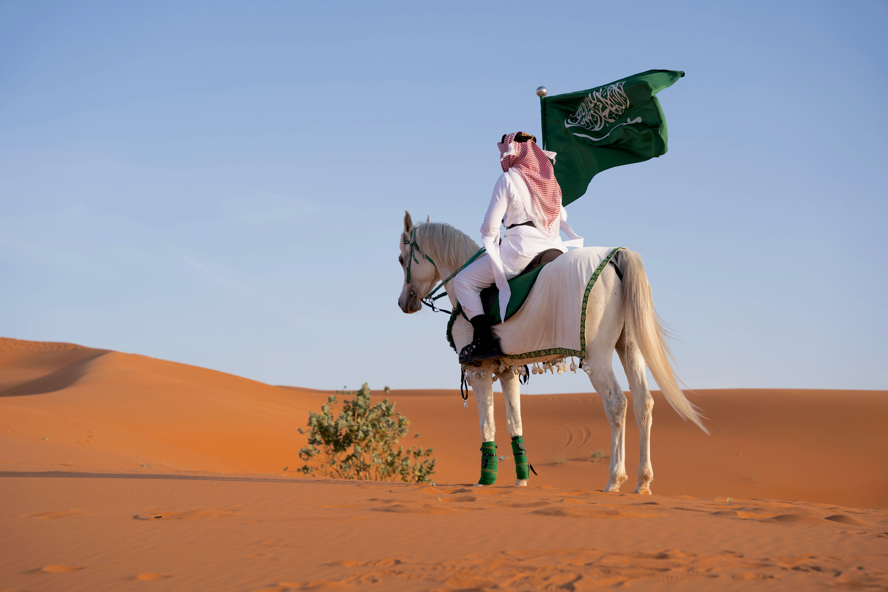
ما هو اليوم الوطني السعودي؟
يحتفل باليوم الوطني للمملكة العربية السعودية في 23 سبتمبر من كل عام.
ويخلّد ذكرى توحيد المملكة على يد الملك عبدالعزيز بن عبدالرحمن آل سعود - رحمه الله - عام 1932م.
وهو مناسبة وطنية تعبّر عن الفخر بتاريخ المملكة ووحدتها وإنجازاتها

Slide 3

1
العلم السعودي:🇸🇦
يرمز إلى التوحيد والقوة والثباب
2
الشعار الوطني🌴:
السيفان والنخلة، ويرمزان إلى القوة والرخاء
رموز وطنية نفتخر بها
3
الهوية الوطنية:
تعبّر عن الانتماء والفخر بالمملكة وتراثها وحاضرها ومستقبلها

Slide 4
قصة توحيد المملكة
بدأت رحلة توحيد مناطق المملكة بقيادة الملك عبدالعزيز - رحمه الله.
واستمرت جهود التوحيد لسنوات حتى صدر المرسوم الملكي بتوحيد البلاد باسم المملكة العربية السعودية.
وفي 23 سبتمبر 1932م بدأت مرحلة جديدة من الوحدة والاستقرار وبناء الدولة الحديثة

Slide 5
تشهد المملكة تطورًا كبيرًا في مجالات متعددة، مثل التعليم والاقتصاد والتقنية والثقافة والسياحة.
وتسعى رؤية السعودية 2030 إلى بناء اقتصاد متنوع وتحسين جودة الحياة.
كما يساهم أبناء وبنات الوطن في صناعة المستقبل بالعلم والطموح والابتكار
المملكة اليوم:
  الانتماء: نعتز بوطننا ونحافظ على مكتسباته.
  المسؤولية: نساهم في خدمة مجتمعنا ووطننا.
  الطموح: نتعلم ونبتكر من أجل مستقبل أفضل.
  الوحدة: نفتخر بتكاتف أبناء الوطن وتعاونهم
قيم نعيشها في اليوم الوطني:

Slide 6
ختاما…
كل عام ووطننا بخير وعز وفخر 🇸🇦
في يومنا الوطني، نحتفي بماضٍ عريق، ونفخر بحاضرٍ مزدهر، ونتطلع إلى مستقبلٍ مليء بالطموح والإنجاز
غنى عليثه الجهني
3/1

